Slide 1
Une finance éthique pour une société juste
Partenaire : Soc. Coop. Fuori dal Sommerso

Slide 2
Objectifs et buts
À la fin de ce module, vous serez en mesure de :
Soyez plus conscient de l'impact que votre argent peut avoir sur la société et l'environnement.
Être incité à orienter son épargne vers des banques et des produits d'investissement responsables et durables.
Connaître les paramètres et les documents à rechercher pour vérifier la durabilité d'un produit financier
Reconnaître les pratiques d'écoblanchiment

Slide 3
Index
Unité 1
La gestion de l'épargne et son impact sur la société et l'environnement
Unité 2
Finance durable et métriques ESG
Unité 3
La finance durable est-elle aussi éthique ?
Unité 4
Outils d'investissement éthique et durable

Slide 4
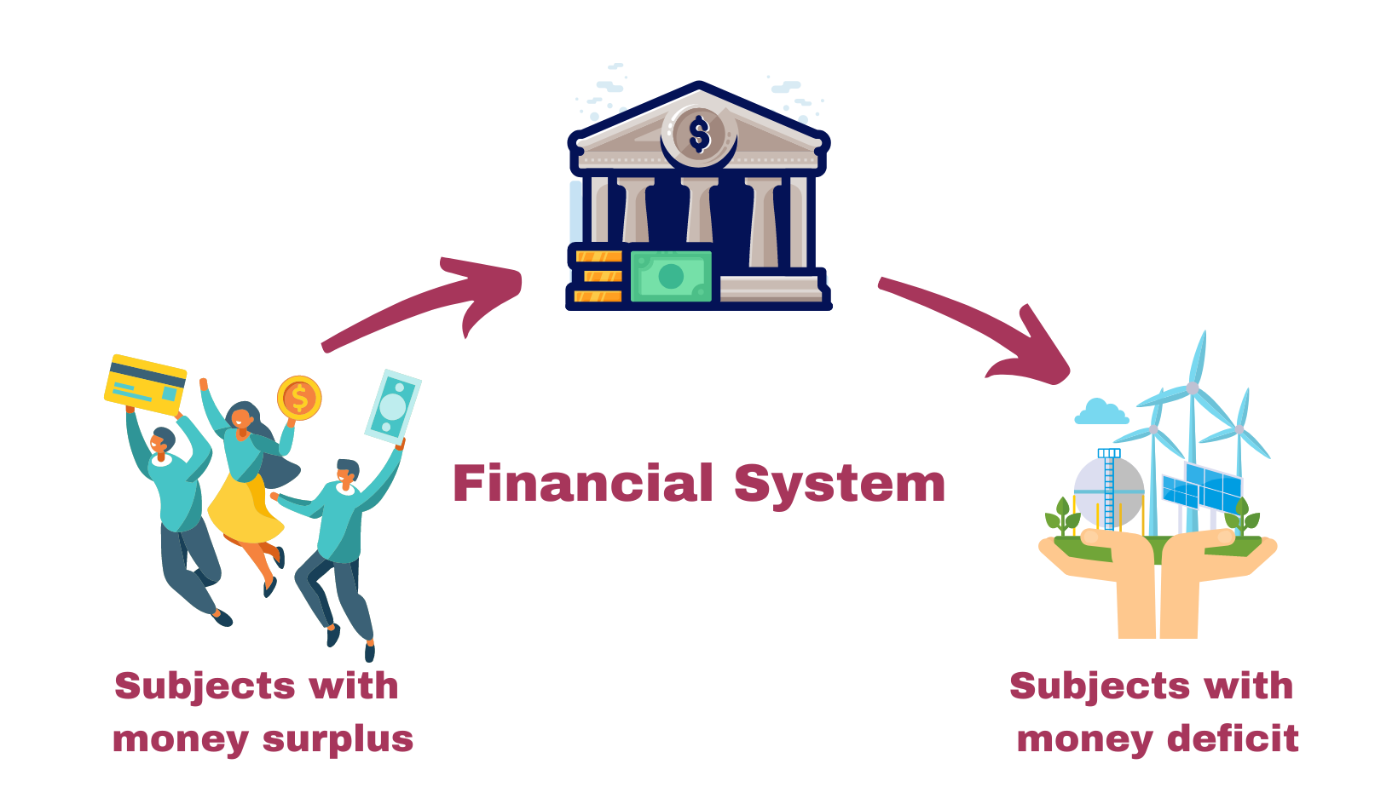
1. La gestion de l'épargne et son impact sur la société et l'environnement
Les banques et autres intermédiaires financiers transfèrent de l'argent de sujets qui ont accumulé des économies (comme les ménages) vers des sujets en déficit financier, qui doivent investir ou dépenser plus que leurs ressources disponibles (comme les entreprises ou les administrations publiques).

Slide 5
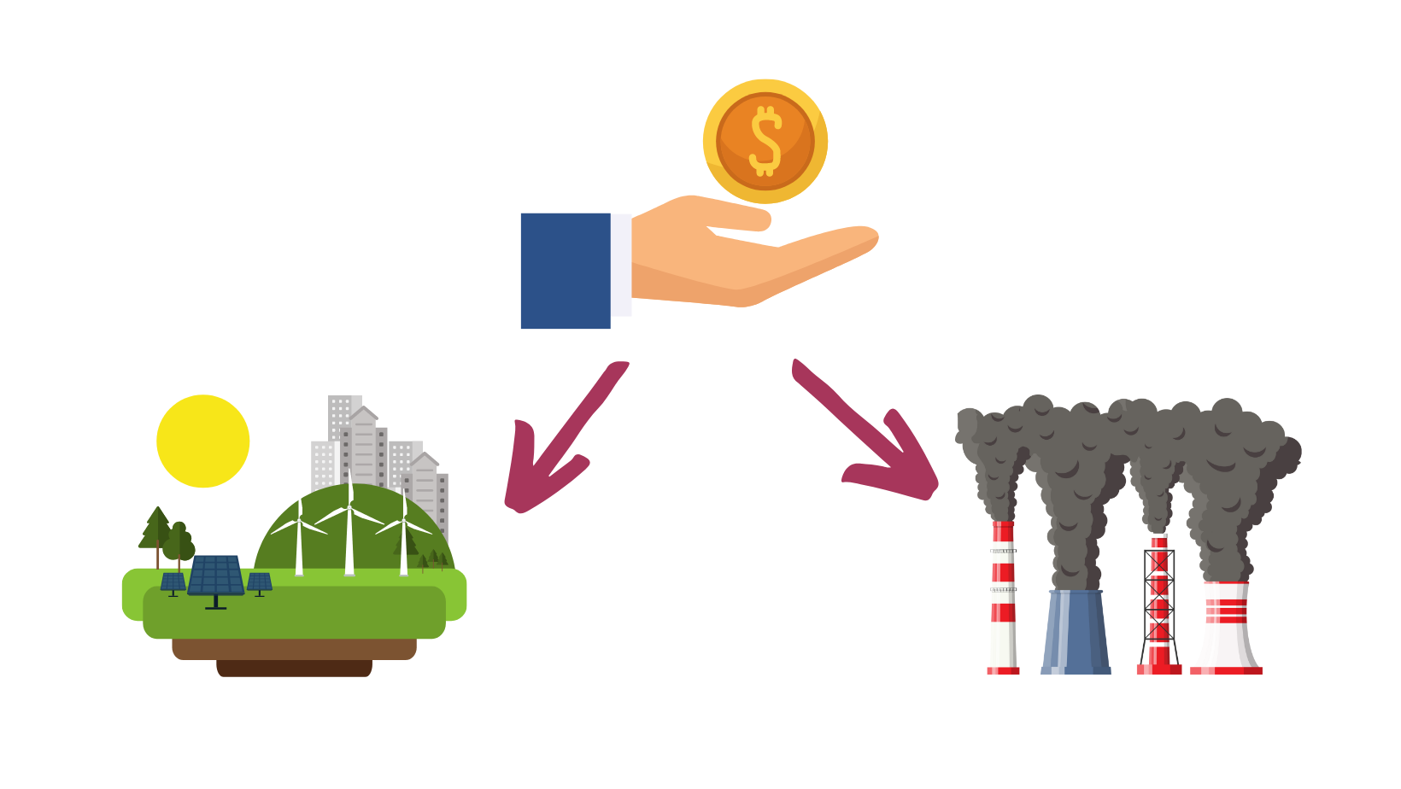
1. La gestion de l'épargne et son impact sur la société et l'environnement
Lorsqu'ils décident comment investir leur argent, les épargnants et les banques ont un rôle crucial à jouer en orientant les capitaux vers des sujets et des activités qui ont un impact positif sur la société et l'environnement.
Ainsi, nous pouvons dire que la gestion de l'épargne a des conséquences concrètes sur la réalité qui nous entoure, qui peuvent être aussi bien positives que négatives en fonction du type d'investissement que nous faisons.

Slide 6
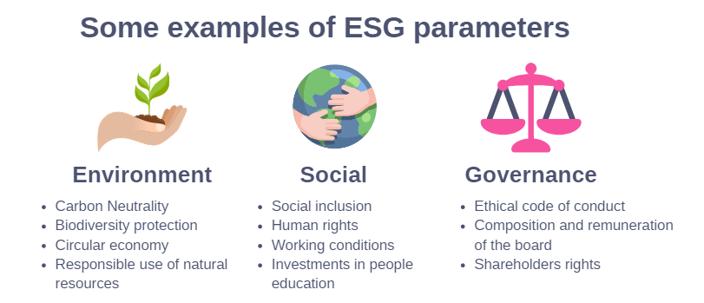
2. La finance durable et les indicateurs ESG
"La finance durable" désigne la finance qui prend en compte les facteurs environnementaux dans la prise de décision d'investissement, en orientant les capitaux vers des activités et des projets durables à plus long terme. La finance est définie comme durable sur la base des paramètres ESG, c'est-à-dire en fonction de facteurs environnementaux (Environnement), sociaux (Social) et de gouvernance d'entreprise (Gouvernance).

Slide 7
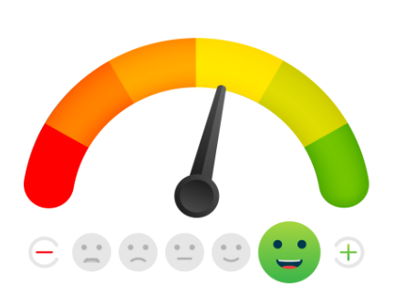
2. La finance durable et les indicateurs ESG
Les ESG sont évalués à l'aide de scores par des agences spécialisées (notations ESG) qui expriment une évaluation sommaire du niveau de durabilité environnementale, sociale et de gouvernance d'entreprise des émetteurs (entreprises, États, organisations supranationales), des titres et/ou des instruments de placement collectif.

Slide 8
2. La finance durable et les indicateurs ESG
Pour les "produits financiers visant des investissements durables", les opérateurs doivent divulguer la manière dont ils atteignent les objectifs d'investissement durable. Ces informations doivent être mises à disposition sur le site web, dans les informations précontractuelles et dans les rapports périodiques, comme le prévoit le SFDR (Sustainable Finance Disclosure Regulation) de l'UE.
La complexité et le manque de transparence des méthodologies utilisées pour calculer les scores ESG et les différentes pondérations attribuées aux facteurs ESG par les différentes agences limitent la fiabilité et la comparabilité des scores ESG, laissant la porte ouverte aux pratiques de blanchiment écologique.

Slide 9
2. La finance durable et les indicateurs ESG
Le blanchiment écologique est une stratégie de communication ou de marketing d'entreprises, d'institutions ou d'organisations qui présentent comme éco-durables des activités et des produits qui ne le sont pas en réalité. Avec le blanchiment écologique, les entreprises tentent de manière trompeuse d'augmenter leurs ventes en exploitant la sensibilité croissante des consommateurs en matière de durabilité environnementale.
Dans les cas les plus fréquents de greenwashing, la communication présente les caractéristiques suivantes :
il n'existe pas d'informations ou de données précises pour étayer cette déclaration ;
les informations et les données sont déclarées comme certifiées alors qu'elles ne sont pas reconnues par des organismes faisant autorité ;
les caractéristiques uniques de ce qui est communiqué sont soulignées ;
l'information est si générale qu'elle crée une confusion chez les consommateurs ;
des étiquettes fausses ou contrefaites peuvent être utilisées ;
Des allégations environnementales mensongères sont signalées.

Slide 10
2. La finance durable et les indicateurs ESG
Ce qu'il faut retenir
Donc, si vous décidez d'acheter un produit ou de faire un investissement en raison des caractéristiques de durabilité qui sont revendiquées, vous devez également vous informer soigneusement auprès de sources autres que celles qui proposent le produit !
ATTENTION À L'ÉCOBLANCHIMENT !

Slide 11
3. La finance durable est-elle aussi éthique ?
Finance durable....
... ou la finance éthique
Dans la finance durable, la maximisation du profit et la valeur des actions et des dividendes restent prédominantes, en essayant de ne pas trop nuire à l'environnement.
L'approche de la finance éthique est antithétique : la réalisation de profits économiques est recherchée, mais elle est fonctionnelle à l'objectif de maximiser les bénéfices pour les personnes, les communautés et la planète.

Slide 12
3. La finance durable est-elle aussi éthique ?
Les risques d'une approche fragmentaire sont principalement supportés par les clients de la banque, l'environnement et la société. En effet, les clients risquent d'être induits en erreur en pensant faire des investissements totalement verts et équitables, l'environnement ne retire qu'un bénéfice limité de l'investissement et la société voit ses droits à la santé et à un avenir juste menacés.
Malgré cela, l'approche fragmentée de la finance durable persiste car elle profite aux opérateurs économiques.

Slide 13
3. La finance durable est-elle aussi éthique ?
Dans le règlement européen 2019/2088, la durabilité est définie presque exclusivement en considérant la composante environnementale, notamment la réduction des émissions de CO2. Pour la finance éthique, en revanche, des secteurs économiques entiers doivent nécessairement être exclus des investissements (armes, énergies fossiles, tabac, pornographie, etc.). Dans l'approche de la finance éthique, les aspects environnementaux, sociaux et de gouvernance ont la même importance.
Principaux enseignements
Par conséquent, nous pouvons dire que la finance éthique est certainement aussi durable, mais que la soi-disant "finance durable" peut ne pas être éthique.

Slide 14
4. Outils d'investissement éthique et durable
Fonds d'investissement durable et responsable (ISR) : ce sont des fonds d'investissement qui combinent la recherche de performance avec des enjeux socialement responsables. C'est un type d'instrument financier qui fonctionne par la levée de capitaux auprès de plusieurs épargnants et qui investit dans différents actifs tels que des actions, des obligations, des matières premières et d'autres instruments financiers. Lors de la sélection des investissements, ces fonds répondent aux critères ESG (environnement, social et gouvernance). L'environnement, les droits sociaux et humains et la transparence de la gouvernance caractérisent les choix d'investissement du fonds.

Slide 15
4. Outils d'investissement éthique et durable
Social Lending : il s’agit de prêts personnels accordés par des particuliers à d'autres particuliers ou entreprises par le biais de plateformes internet spécifiques et donc sans passer par les canaux traditionnels tels que les banques ou autres sociétés financières. Il signifie littéralement "prêt social" et, comme le terme l'indique, il s'agit d'une forme de financement / investissement réalisée par le biais de portails web spécialisés et autorisés, qui mettent en relation l'offre et la demande. En pratique, il met en relation ceux qui ont besoin de demander un prêt ou un financement pour un projet à fort potentiel de rendement et ceux qui disposent d'une certaine liquidité pour investir. De cette façon, même un petit épargnant a la possibilité de s'assurer un rendement de manière directe, autonome et même innovante.

Slide 16
4. Outils d'investissement éthique et durable
Quels sont les avantages du prêt social ?
Pour les prêteurs, le principal avantage est la facilité d'utilisation et les bons rendements attendus, car les projets sélectionnés ont déjà été classés par les plateformes elles-mêmes, qui ont reçu une sorte d'autocollant, ou de notation.
Pour ceux qui reçoivent le prêt / financement, l'avantage est la rapidité de la gestion. Comme ces opérations sont conclues numériquement, tout se passe rapidement, avec des étapes standard et transparentes. Et ce n'est pas tout : en général, vous bénéficiez également de taux d'intérêt inférieurs à ceux des banques.
Quels sont les risques du prêt social ?
Les risques sont ceux de tout investissement : il n'est pas dit que les rendements attendus soient centrés, mais un choix judicieux du montant à investir et du projet à financer, minimise ce risque, comme cela se passe d'ailleurs aussi par les canaux traditionnels.

Slide 17
Résumé
Finance durable
Greenwashing
Une finance qui prend en compte les facteurs environnementaux lors des investissements
Une stratégie de communication ou de marketing d'entreprises, d'institutions ou d'organisations qui présentent comme éco-durables des activités et des produits qui, en fait, ne le sont pas...
Finances éthiques
GNE
Une finance qui tient compte des facteurs environnementaux, sociaux et de gouvernance lors des investissements.
Les paramètres les plus pertinents qui sont utilisés pour évaluer la durabilité d'une entreprise ou d'un produit d'investissement.

Slide 18
Merci !
Partenaire : Soc. Coop. Fuori dal Sommerso

